Slide 1

Автономная некоммерческая организация высшего образования
«Российский новый университет»
Колледж
Применение триггеров
в презентации-тесте.
Тема: «История. Ученые Древней Греции.»
Выполнила обучающаяся
116-БК1 группы
Специальности «Право и организация
социального обеспечения»
Черных Юлия Вячеславовна
Руководитель
Иксанова Элла Борисовна
Москва 2020

Slide 2

Введение
Безусловно, стран, ставших фундаментальными в развитии человечества, его культур и наук , имеющих в своем историческом достоянии так называемых “Гениев на все времена” действительно много. Однако, особое внимание, безоговорочно заслуживает Древняя Греция.
Эта Великая держава по праву может считаться матерью образования и искусства. Ее сыны известны каждому. Но труд их настолько многранен, что знать о всех достижениях непосильно, вероятно, никому, Кроме разве, что людей, принявших решение все же окунуться в чудесный мир Античности в моей кокурсной, но надеюсь, душевной работе.

Slide 3
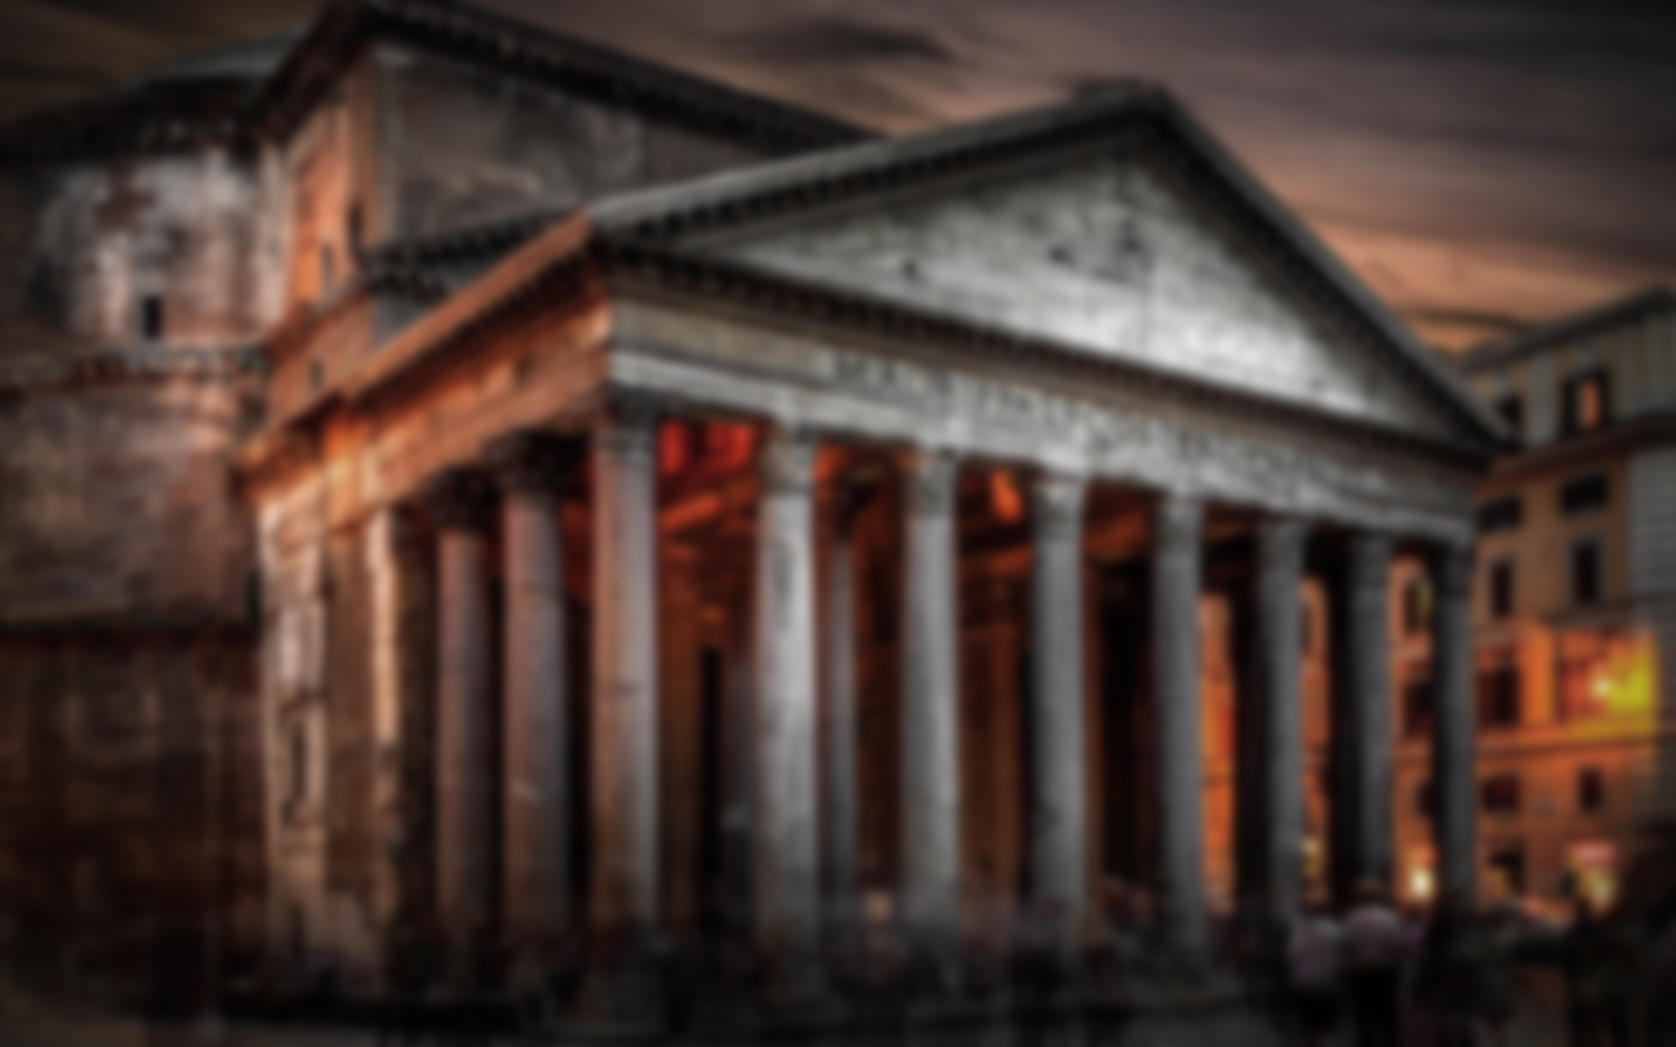

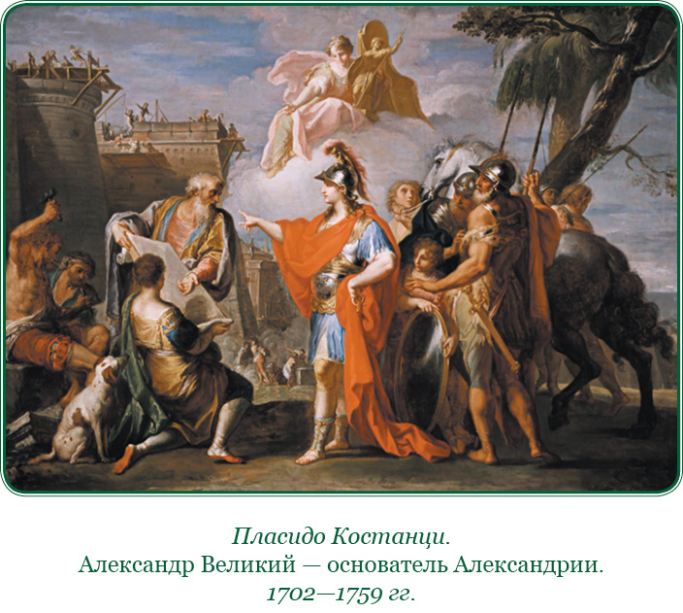

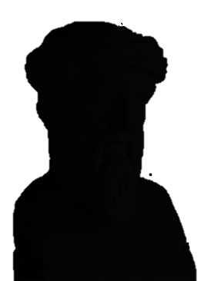
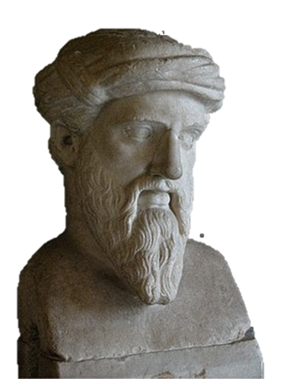


Кто по легенде открыл законы музыкальной гармонии и свойства гармонических отношений между звуками?
В ЕГО ШКОЛЕ ПРОЦВЕТАЛА ЧИСЛОВАЯ МИСТИКА,
ИМЕННО ЕГО И УЧЕНИКОВ УЧЕНИЕ О ДВИЖЕНИИ ЗЕМЛИ КОПЕРНИК ВОСПРИНЯЛ КАК ПРЕДЫСТОРИЮ СВОЕГО ГЕЛИОЦЕНТРИЧЕСКОГО УЧЕНИЯ.
ОН ВНЕДРЕНИЛ МАТЕМАТИКИ В ЕСТЕСТВОЗНАНИЕ
Пифагор
Фемистокл
Не считай себя великим человеком по величине твоей тени при заходящем солнце.
Гомер
Архит Тарентский
Анархсис
Нажав на кнопку, можно получить доступ к подсказке под картиной.

Slide 4


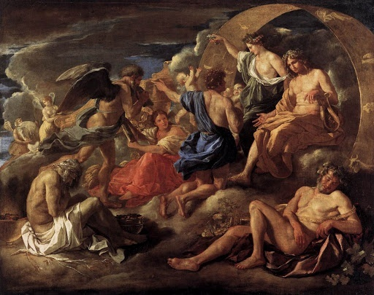

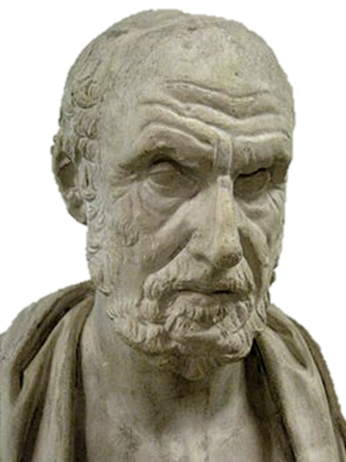
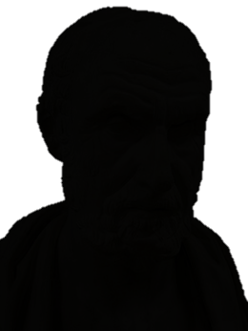


Кто считается основоположником деления людей на четыре темперамента? ( его принцип объяснения сущности людей взят за основу)
ОДИН ИЗ ОСНОВОПОЛОЖНИКОВ НАУЧНОГО ПОДХОДА К БОЛЕЗНЯМ ЧЕЛОВЕКА И ИХ ЛЕЧЕНИЮ.
В ЧЕСТЬ ЕГО ИМЕНИ СУЩЕСТВУЕТ КЛЯТВА ДЛЯ МЕДЕЦИНСКИХ РАБОТНИКОВ.
ТРАКТАТ «О СВЯЩЕННОЙ БОЛЕЗНИ», «О ДРЕВНЕЙ МЕДИЦИНЕ».
Демокрит
Прикрывая незнание и неумение рассуждениями, несостоявшийся врач подобен поддельному золоту, испытываемому на огне.
Аристотель
Гиппократ
Платон
Нажав на кнопку, можно получить доступ к подсказке под картиной.

Slide 5

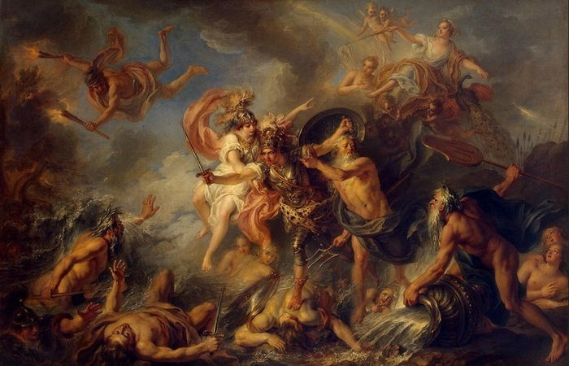

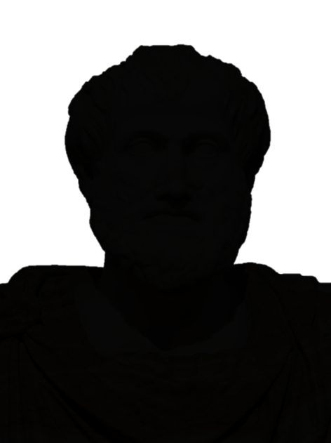
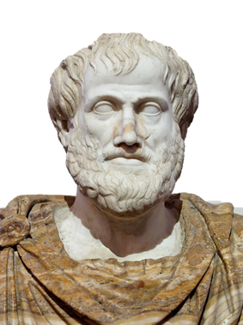
Кто противопоставлял хрематистику — экономике как целенаправленной деятельности по созданию благ, необходимых для естественных потребностей человека?
БЫЛ УЧИТЕЛЕМ У №/!ЛЕТНЕГО АЛЕКСАНДРА МАКЕЖОНСКОГО.
ГОСУДАРСТВЕННЫЕ УСТРОЙСТВА» 158 ГОРОДОВ, ОБЩИЕ И ЧАСТНЫЕ, ДЕМОКРАТИЧЕСКИЕ, ОЛИГАРХИЧЕСКИЕ, АРИСТОКРАТИЧЕСКИЕ И ТИРАНИЧЕСКИЕ
ОСТАВИВ С АЛЕКСАНДРОМ КАЛЛИСФЕНА – ПЛЕМЯННИКА, ФИЛОСОФА, ОТПРАВИЛСЯ В АФИНЫ, ГДЕ ОСНОВАЛ ЛИКЕЙ - СОБСТВЕННУЮ ШКОЛУ.
Аристид
Сократ
Все, кто размышлял об искусстве управления людьми, убеждены, что судьбы империй зависят от воспитания молодежи.
Демосфен
Геродот
Аристотель
Нажав на кнопку, можно получить доступ к подсказке под картиной.

Slide 6

https://music-education.ru/nemnogo-o-tom-kakimi-uzami-svyazany-pifagor-i-muzyka/
http://mathsun.ru/pifagor.html
https://ru.wikipedia.org/wiki/%D0%9F%D0%B8%D1%84%D0%B0%D0%B3%D0%BE%D1%80
https://www.litres.ru/aleksandr-makedonskiy/o-sudbe-i-doblesti-2/chitat-onlayn/
http://aforisma.ru/pifagor-samosskij-citaty/
http://www.historymed.ru/encyclopedia/doctors/?ELEMENT_ID=4823
https://ethnomir.ru/articles/klyatva-gippokrata/
https://ru.wikipedia.org/wiki/%D0%93%D0%B8%D0%BF%D0%BF%D0%BE%D0%BA%D1%80%D0%B0%D1%82
http://www.historymed.ru/encyclopedia/quotes/gippokrat/?SECTION_CODE=gippokrat&PAGEN_2=4
http://nosecret.com.ua/stati/drevnegrecheskaya-mifologiya-istoriya-i-opisanie-bogov.html
https://ru.wikipedia.org/wiki/%D0%A5%D1%80%D0%B5%D0%BC%D0%B0%D1%82%D0%B8%D1%81%D1%82%D0%B8%D0%BA%D0%B0
https://ru.wikipedia.org/wiki/%D0%90%D1%80%D0%B8%D1%81%D1%82%D0%BE%D1%82%D0%B5%D0%BB%D1%8C
https://pravo.hse.ru/constlaw/constitutionalists/aristotle
http://mirmystic.com/forum/viewtopic.php?f=9&t=20754
https://xn--c1akah3c.xn--p1acf/vsyachina/3157-ogon.html
https://www.google.com/url?sa=i&url=https%3A%2F%2Fwww.volgograd.kp.ru%2Fphoto%2Fgallery%2F40120%2F&psig=AOvVaw3yTYQgCZFhrII1S7rfL8qo&ust=1587569367112000&source=images&cd=vfe&ved=0CAMQjB1qFwoTCPjehvjq-egCFQAAAAAdAAAAABAD

